Slide 1
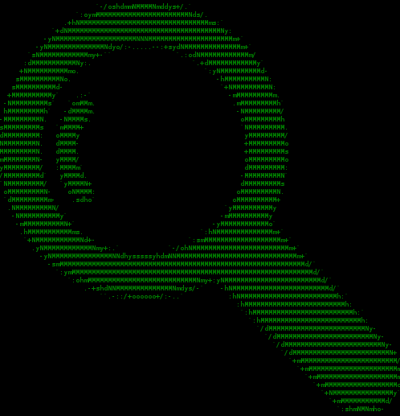
condor@FLISOL:~# dpkg presentacion.deb
Desempaquetando presentacion.deb
Configuruando presentacion.deb
Presentacion “¿Delitos informaticos?… Elemental mi querido Watson” instalada
┬┴┬┴┤(･_├┬┴┬┴
condor@FLISOL:~#

Slide 2
condor@FLISOL:~$
sudo presentacion start
[ ok ] Preparando definicion de delitos informáticos
[ ok ] Descargando herramientas forenses
[ ok ] Desarrollando herramientas forenses
[ ok ] Analizando audios…
[ ok ] Analizando videos…
[ ok ] Analizando documentos…
[ ok ] Analizando imagenes…
ಠ_ಠ
condor@FLISOL:~$

Slide 3
condor@FLISOL:~$
man delitos
NOMBRE
delitos
SINOPSIS
delitos [-dfcp] [-d disponibilidad]
[-f fraude] [-c contenido]
[-p propiedad]
DESCRIPCION
Delitos que hacen uso de indebido de cualquier medio informatico
┬┴┬┴┤(･_├┬┴┬┴

Slide 4
condor@FLISOL:~$
man delitos
OPCIONES
-d delitos contra la disponibilidad, confidencialidad e integridad de los datos y sistemas
-f delitos relacionados con la falsificacion y el fraude
-c delitos relacionados con el contenido
-p delitos relacionados con infracciones a la propiedad intelectual y derechos afines

Slide 5
condor@FLISOL:~#
apt-cache search org
GUIDANCE SOFTWARE – Empresa desarrolladore de EnCase Forensic Software
GRIFFEYE – Empresa desarrolladore de Analyze
OFFENSIVE SECURITY – Encargados del proyecto Kali
BUGTRAQ TEAM – Encargados de los proyectos blackwidow y droidbug
¯\_(ツ)_/¯

Slide 6
condor@FLISOL:~#
apt-cache search org
Nanni Bassetti – Responsable del proyecto CAINE
Levon Kayan – Responsable del proyecto BlackAch Linux
ಠ_ಠ

Slide 7
condor@FLISOL:~$
wget herramientas.com
Resolviendo herramientas.com
Conectando con herramientas.com
Peticion HTTP enviada
Ciberpatrulla.com [<==> ]
Kitploit.com [<==> ]
ಠ_ಠ

Slide 8
condor@FLISOL:~$
gcc -v MiHerramienta.c
Analizando el problema…
Evaluando Alternativas…
Evaluando lenguajes…
Revisando patrones…
Controlando Buenas Practicas…
┬┴┬┴┤(･_├┬┴┬┴

Slide 9
condor@FLISOL:~$
cat analisisAudio.txt
Analisis de voces
Identificacion del hablante
Extraccion de caracteristicas vocales
Parametrizacion de las caracteristicas vocales
Clasficacion de las carecteristicas vocales
Inferencia Bayesiana

Slide 10
condor@FLISOL:~$
cat analisisTexto.txt
Buscar documentos
Encontrar conceptos
Relacionar conceptos
Expresiones regulares
┬┴┬┴┤(･_├┬┴┬┴̄

Slide 11
condor@FLISOL:~$
cat analisisImagen.txt
Reconocer Texturas
Reconocer Objetos
Identificar Rostros
Identificar rasgo caracteristicos
Detectar edicion de imagenes
Recuperacion de imagenes de distinas fuentes
Obtener Metadatos

Slide 12
condor@FLISOL:~$
cat analisisVideos.txt
Reconocer Objetos
Identificar Rostros
Identificar Acciones
Detectar ediciones de video
Corrección y mejora de calidad de video
¯\_(ツ)_/¯

Slide 13
condor@FLISOL:~$
Analizador --help
Analizador Objetivo:
Reconocer objetos, texturas, acciones
Analizador Lenguaje:
JAVA
Python
C++
Analizador Algoritmos:
HaarCascade
HogCascade
Analizador Librerias:
OpenCv

Slide 14
condor@FLISOL:~$ sudo preguntas start
¯\_(ツ)_/¯

Slide 15
condor@FLISOL:~$
cat disertantes.info
(⌐■_■) Aaron Soria
aaroon2895@gmail.com
FB/aaron.soria.14289
IG/aarons2895
TW/S28Aaron
(̿▀̿ ̿Ĺ̯̿̿▀̿ ̿)̄ Rodrigo Puca
r@geeks.ms
FB/jrodrigopuca
IG/jrodrigopuca
TW/jrodrigopuca
condor@FLISOL:~$

